Slide 2
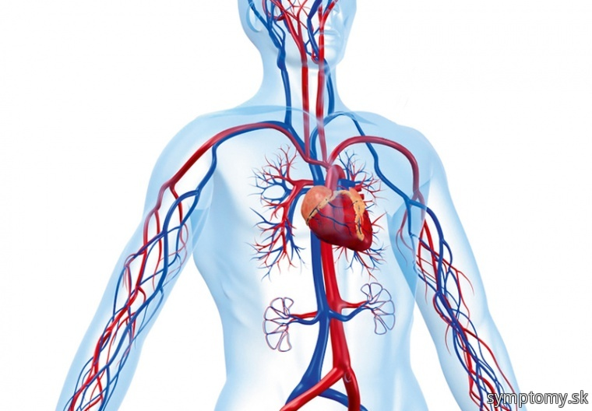

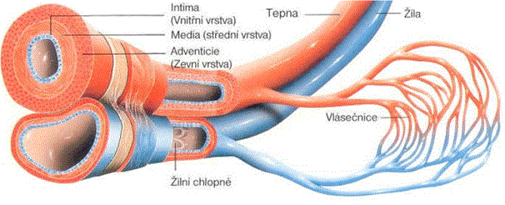
STAVOVCE – uzavretá obeh.s.
Telové tekutiny prúdia v :????
http://www.youtube.com/watch?v=CJjzBnzrceE

Slide 3
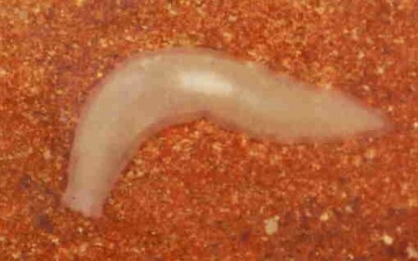
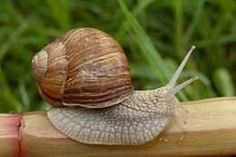
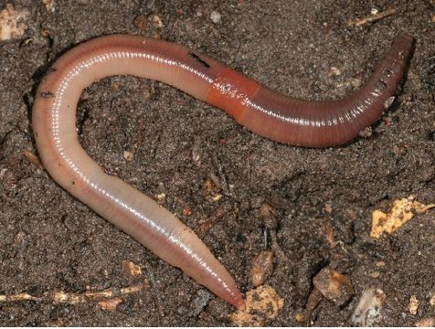
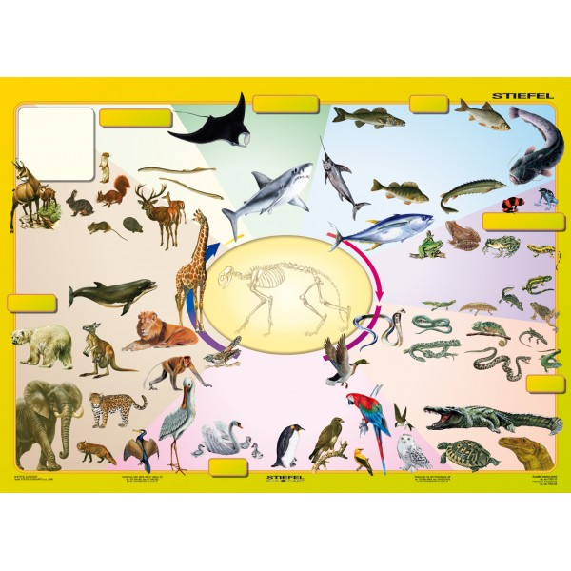
Typy telových tekutín:

Slide 4
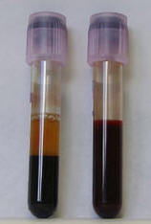

Slide 5
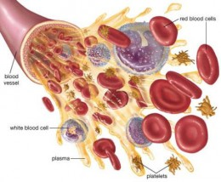

Slide 6
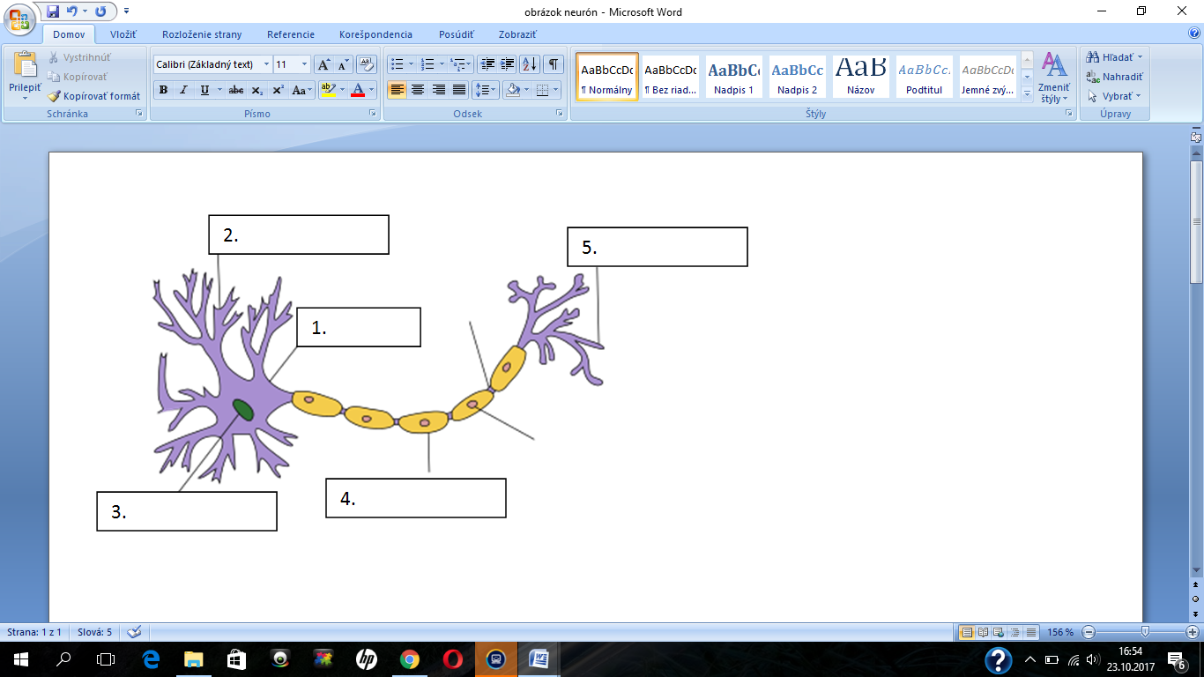

Slide 7

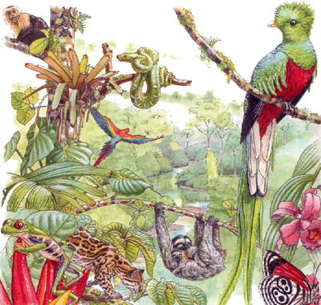
Regulačné sústavy stavovcov

Slide 8
Regulačné sústavy
Nervová
sústava
Hormonálna
sústava
riadia činnosť organizmu

Slide 9
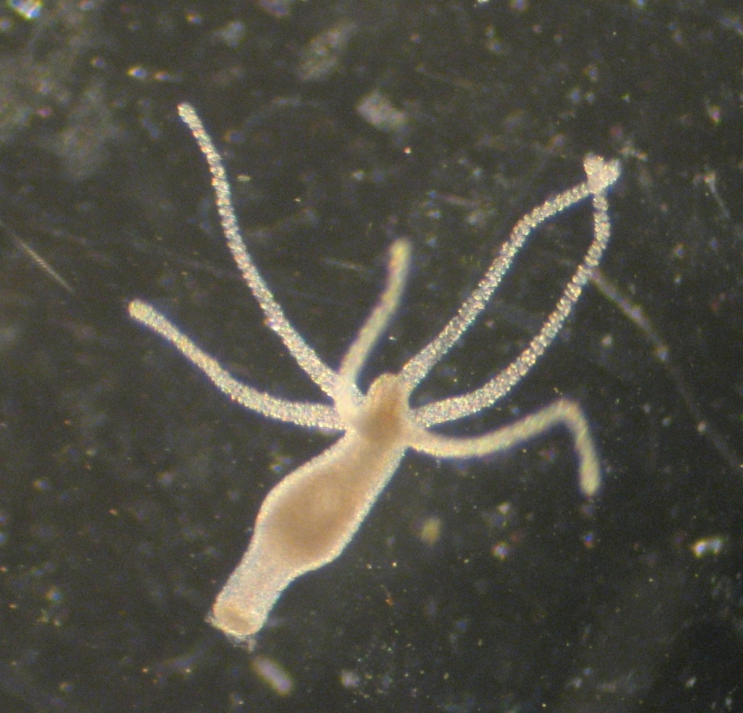

Nervová sústava bezstavovcov
R_ _PT_L_ _Á
U_LI _ OVÁ

Slide 10
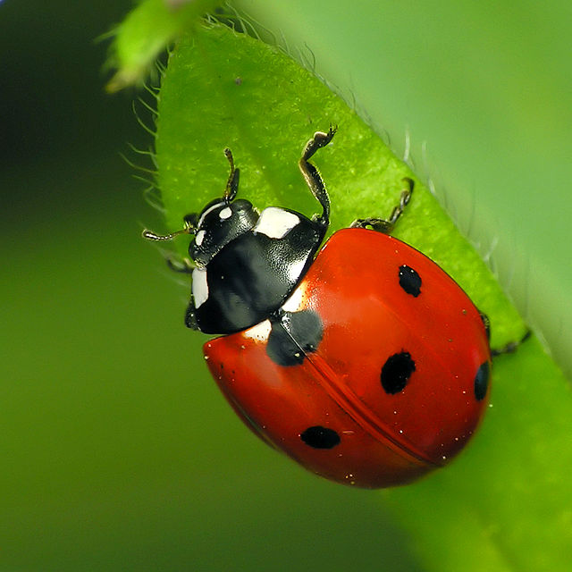
P_S_VÁ
R_ B_ _ ČK_ VÁ

Slide 11
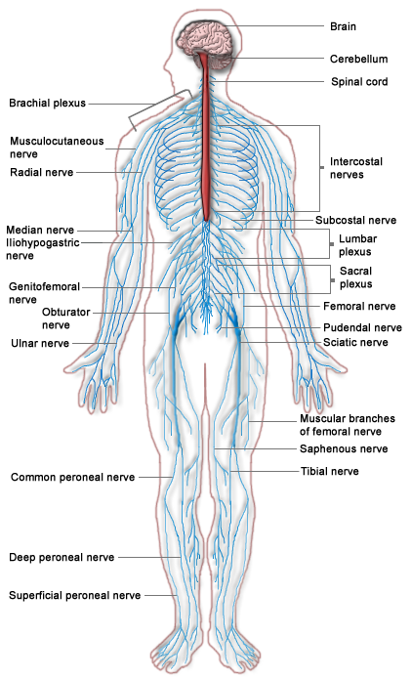
Nervová sústava STAVOVCOV:

Slide 12
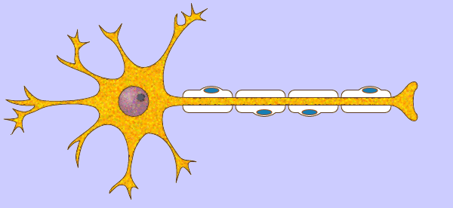
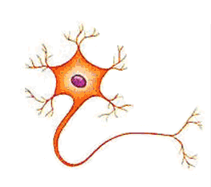
Nervová sústava zabezpečuje ????????
Základná jednotka nervovej sústavy je
nervová bunka - ???????.
telo bunky
krátke výbežky dendrity
prijímajú podnety
jadro
dlhý výbežok neurit
odvádza podnety

Slide 13
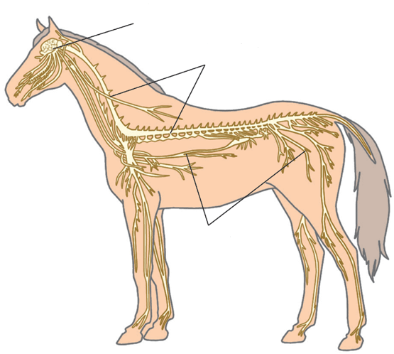
mozog
nervová sústava
miecha
ústredná
nervová sústava
obvodové
nervy
obvodová
nervová sústava

Slide 14
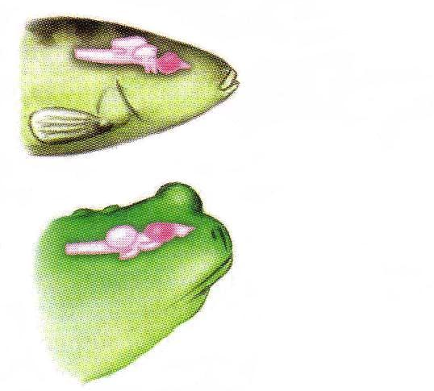
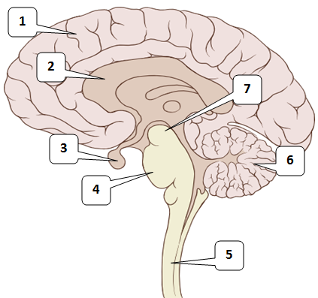
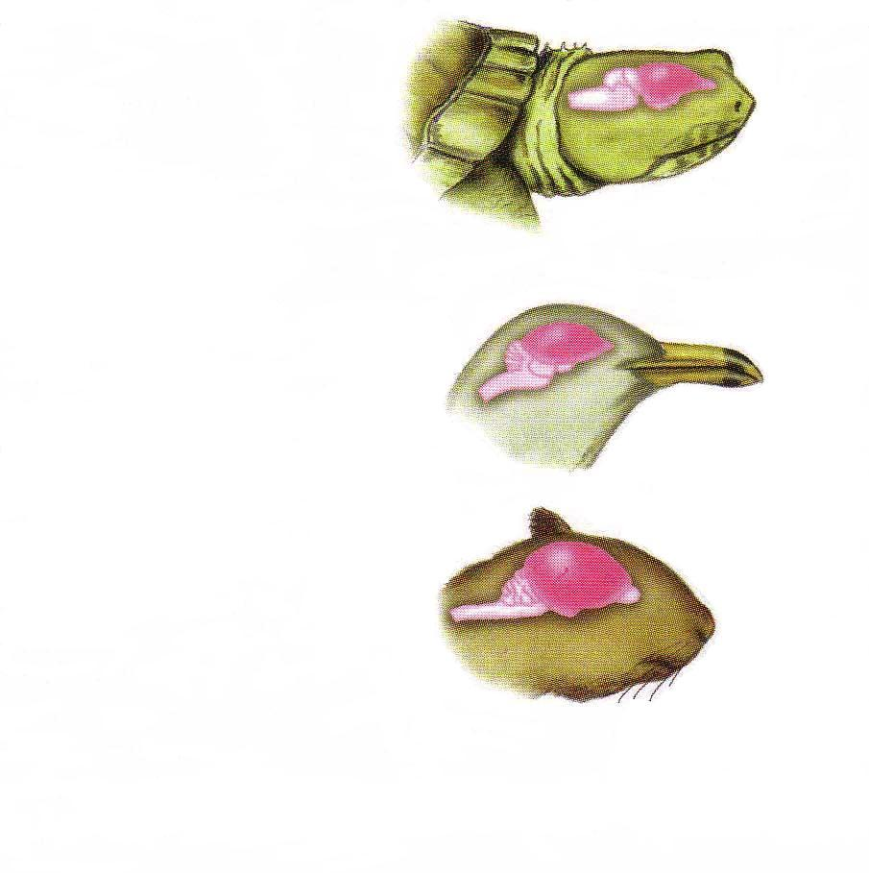
Mozog stavovcov
3

Slide 15
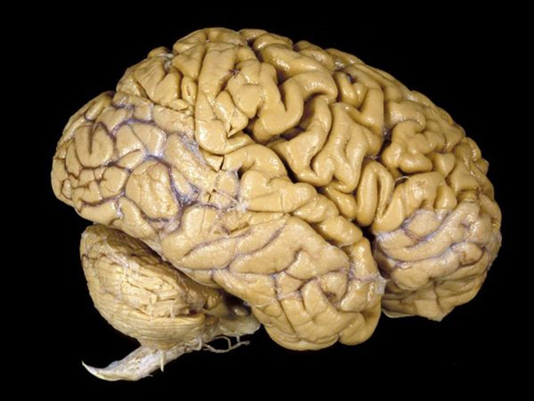

Slide 16

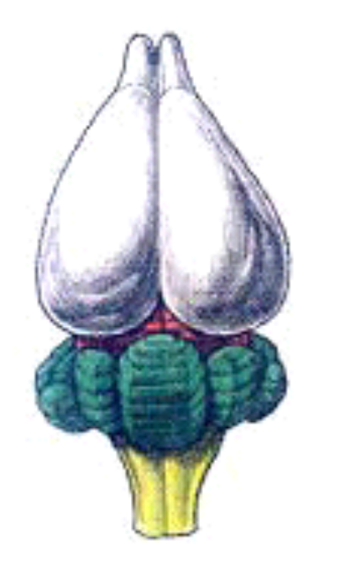
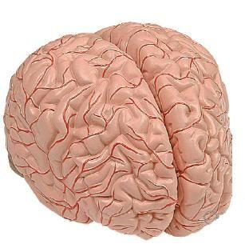
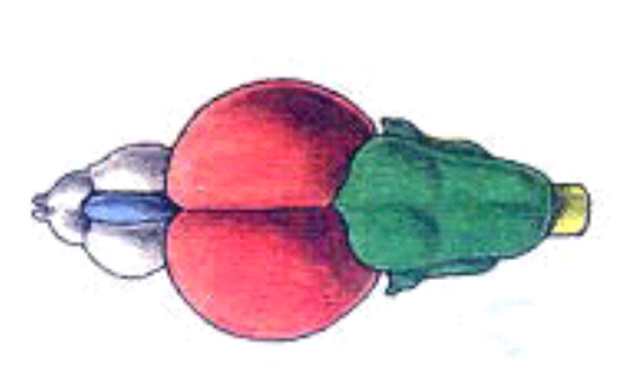
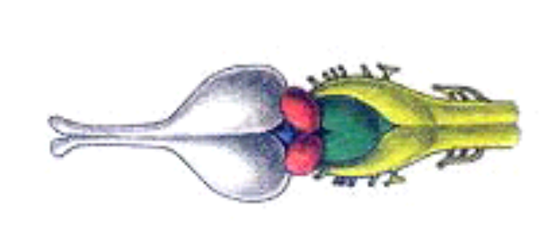
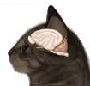
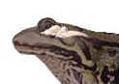
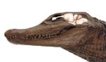
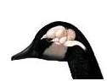
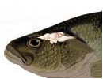

Slide 17
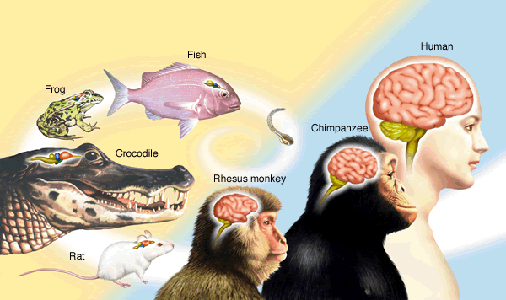

Slide 18
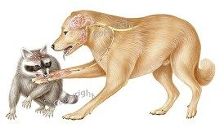
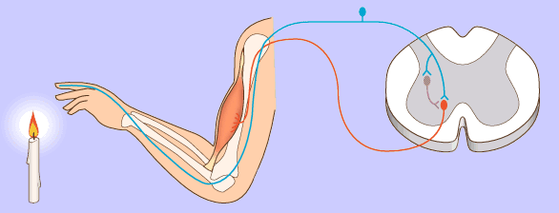
Schopnosť organizmu reagovať
na podnety sa nazýva dráždivosť.
Odpoveď organizmu
na podráždenie je reflex.

Slide 19

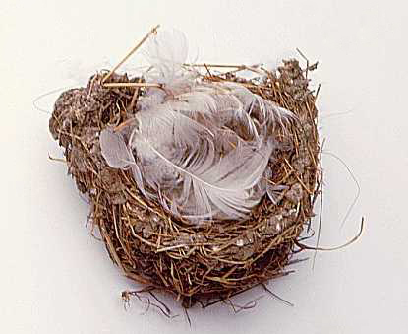
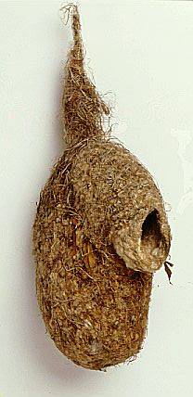
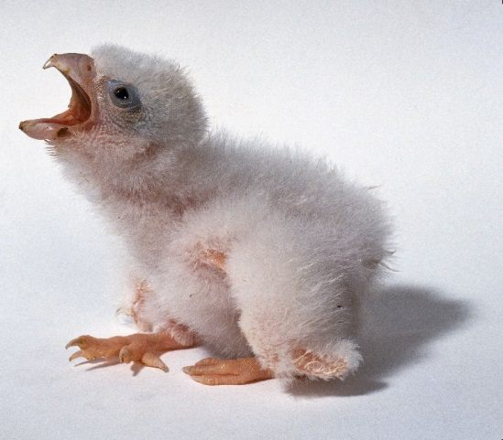
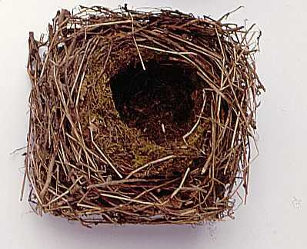
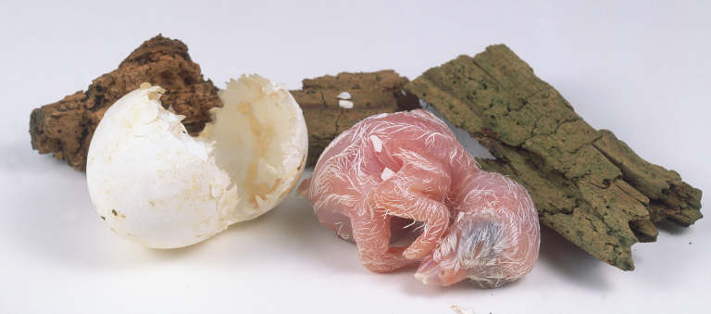
Nepodmienené reflexy sú vrodené.

Slide 20
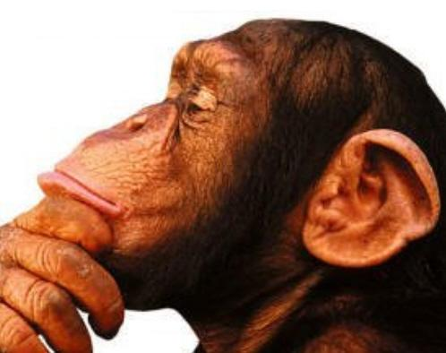
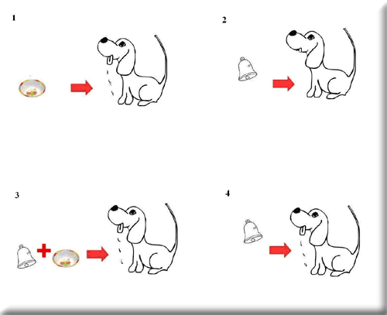
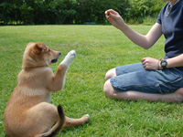
Podmienené reflexy sú získané,
vytvárajú sa na základe skúseností živočícha.
Sú výsledkom činnosti mozgu.

Slide 21
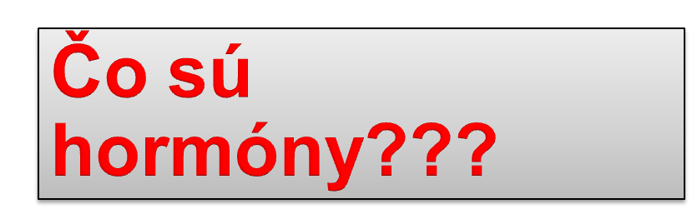
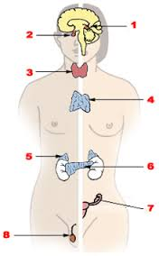
Čím je tvorená???

Slide 23
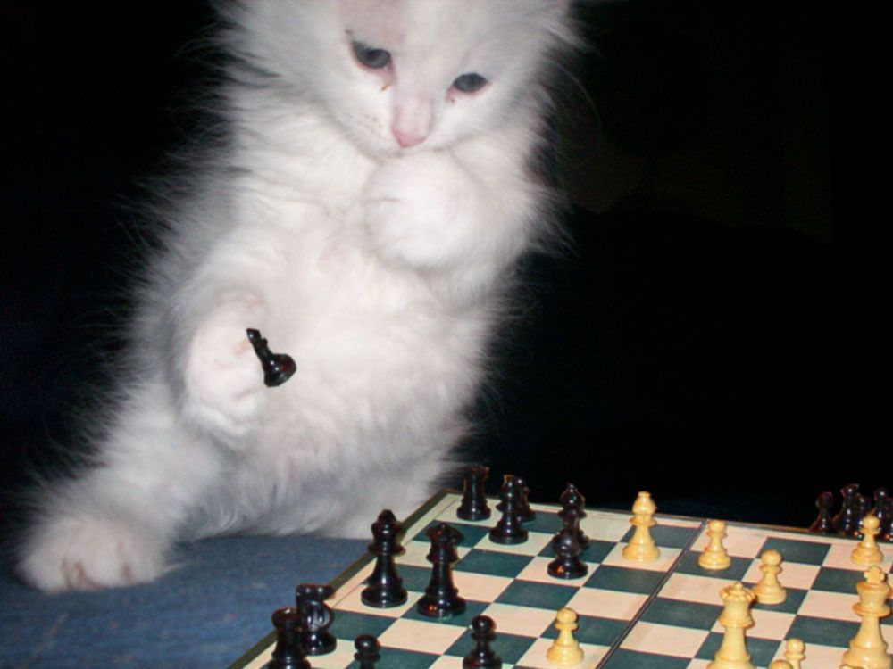
Ďakujem za pozornosť.

Slide 24

Reflexný oblúk

